Slide 1
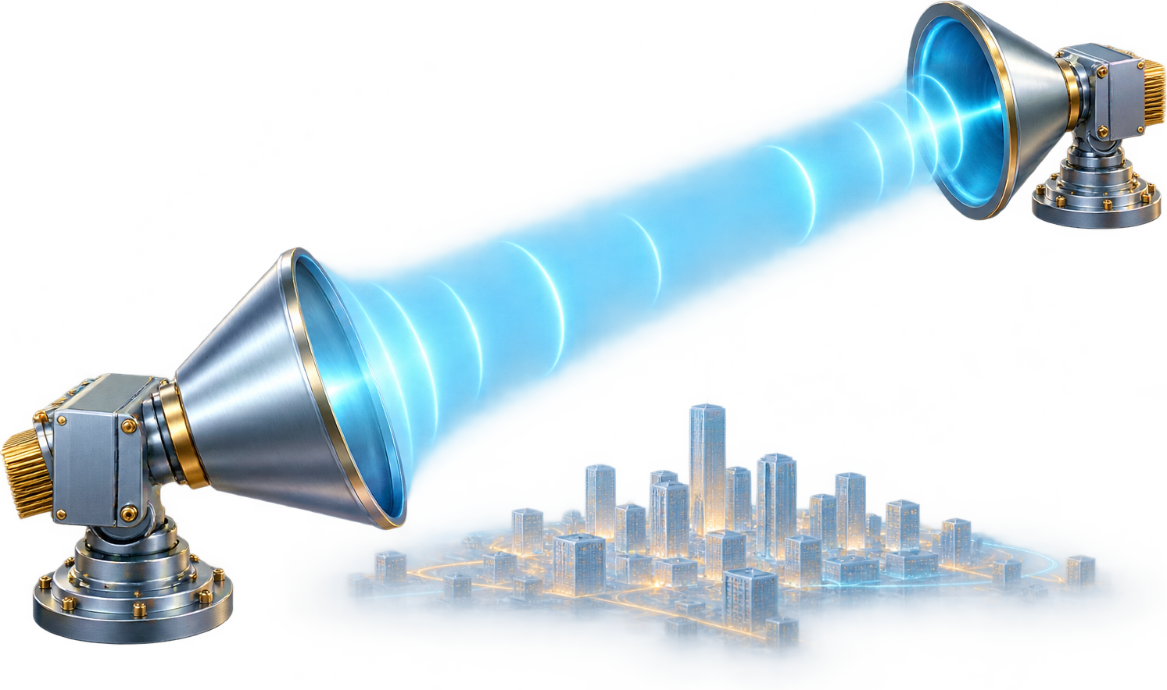
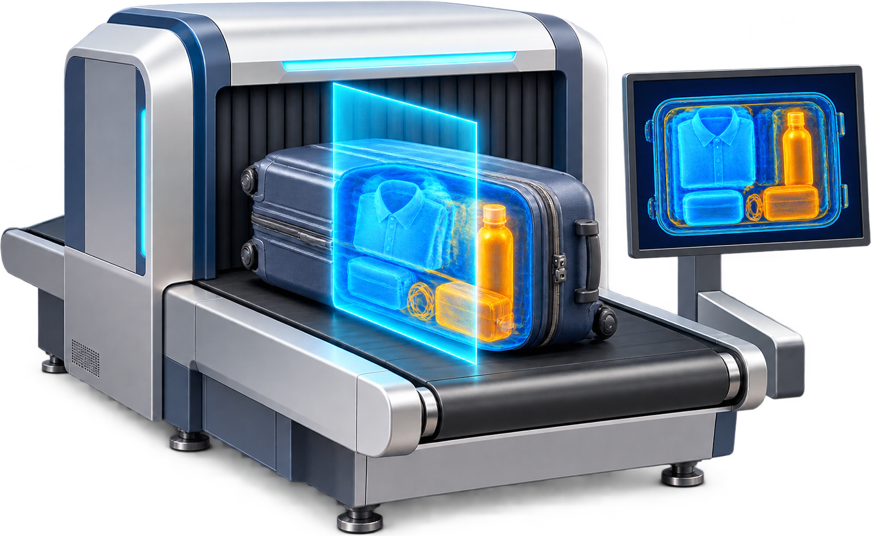
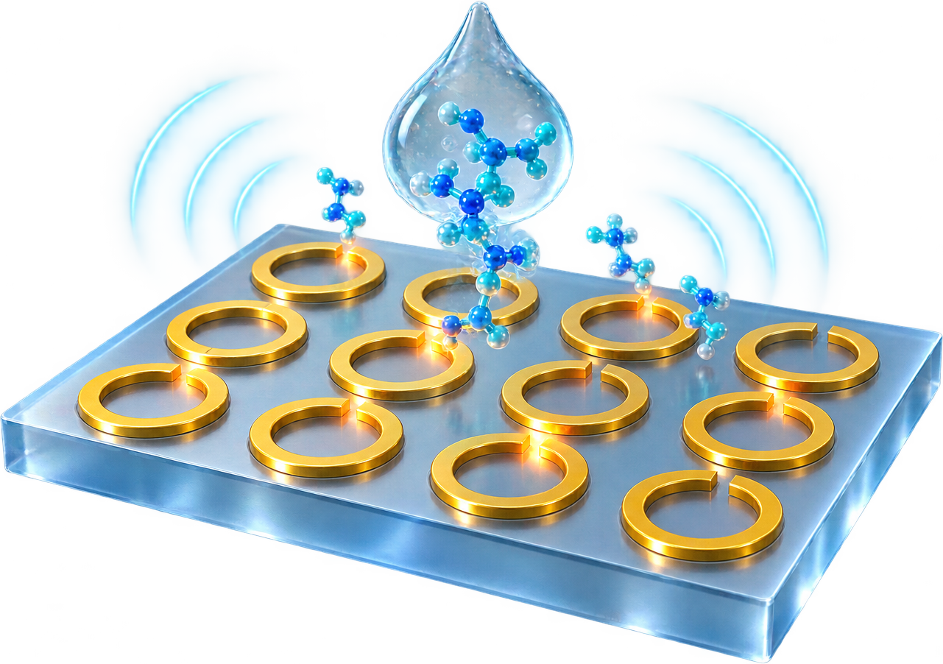
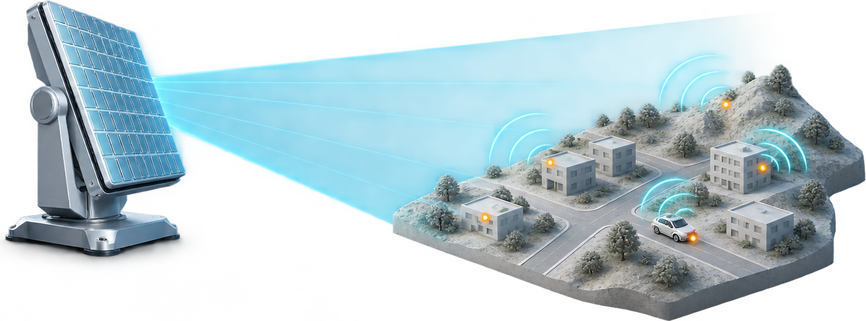
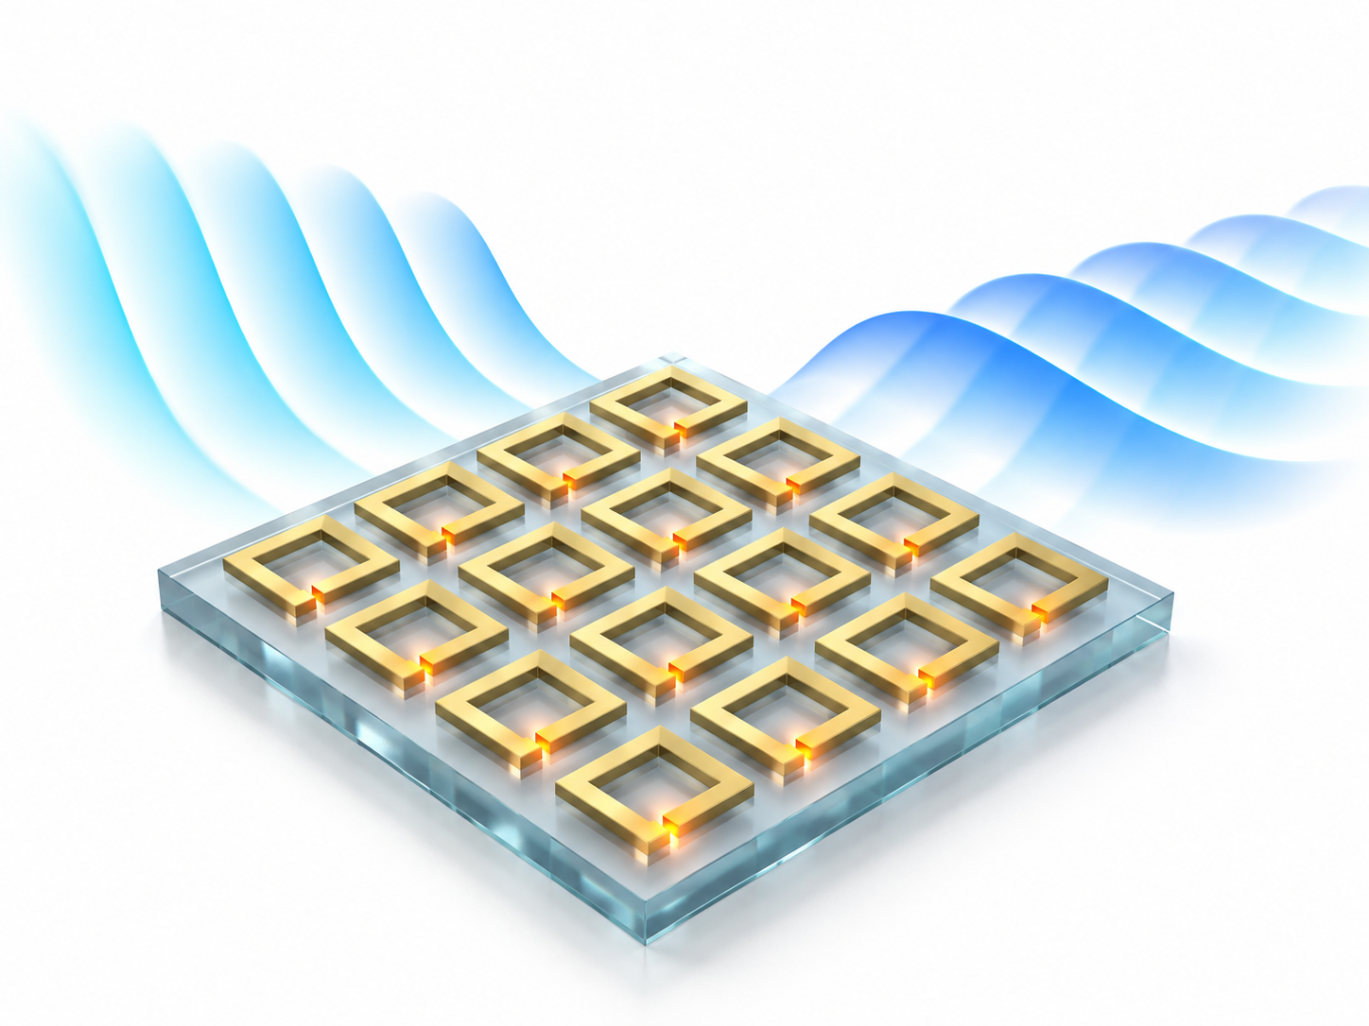
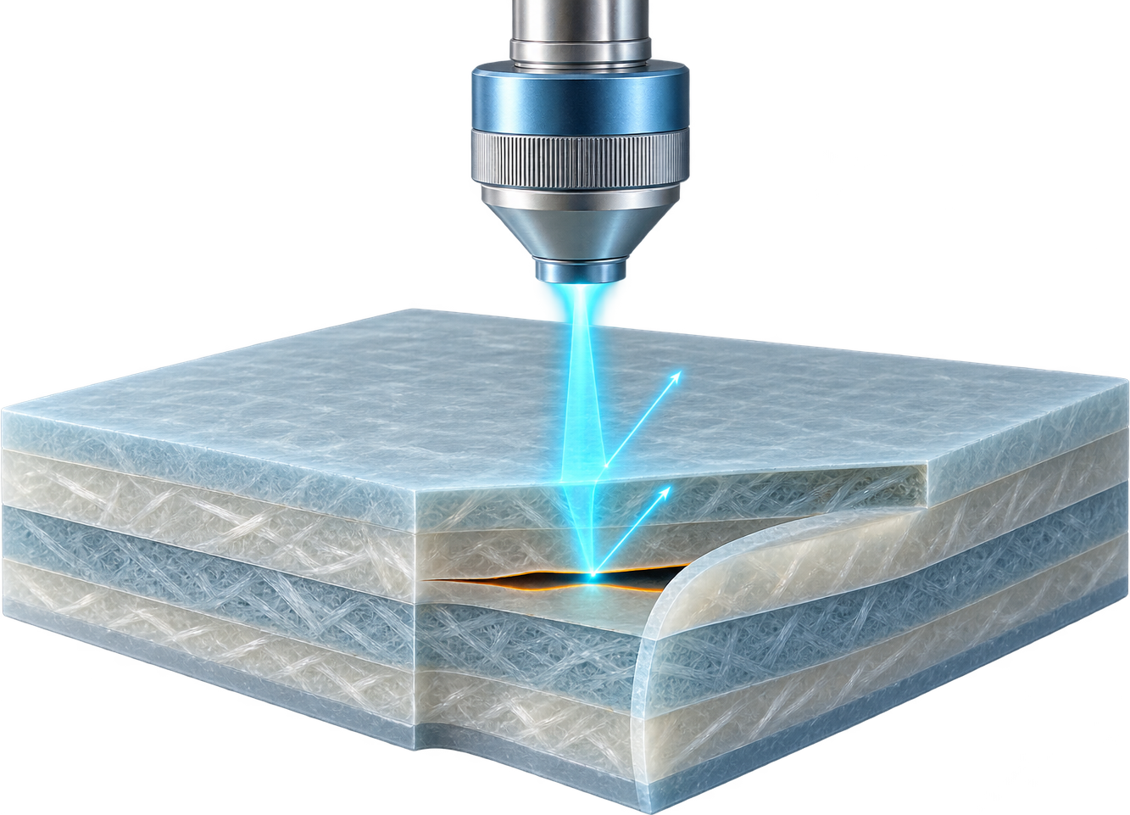
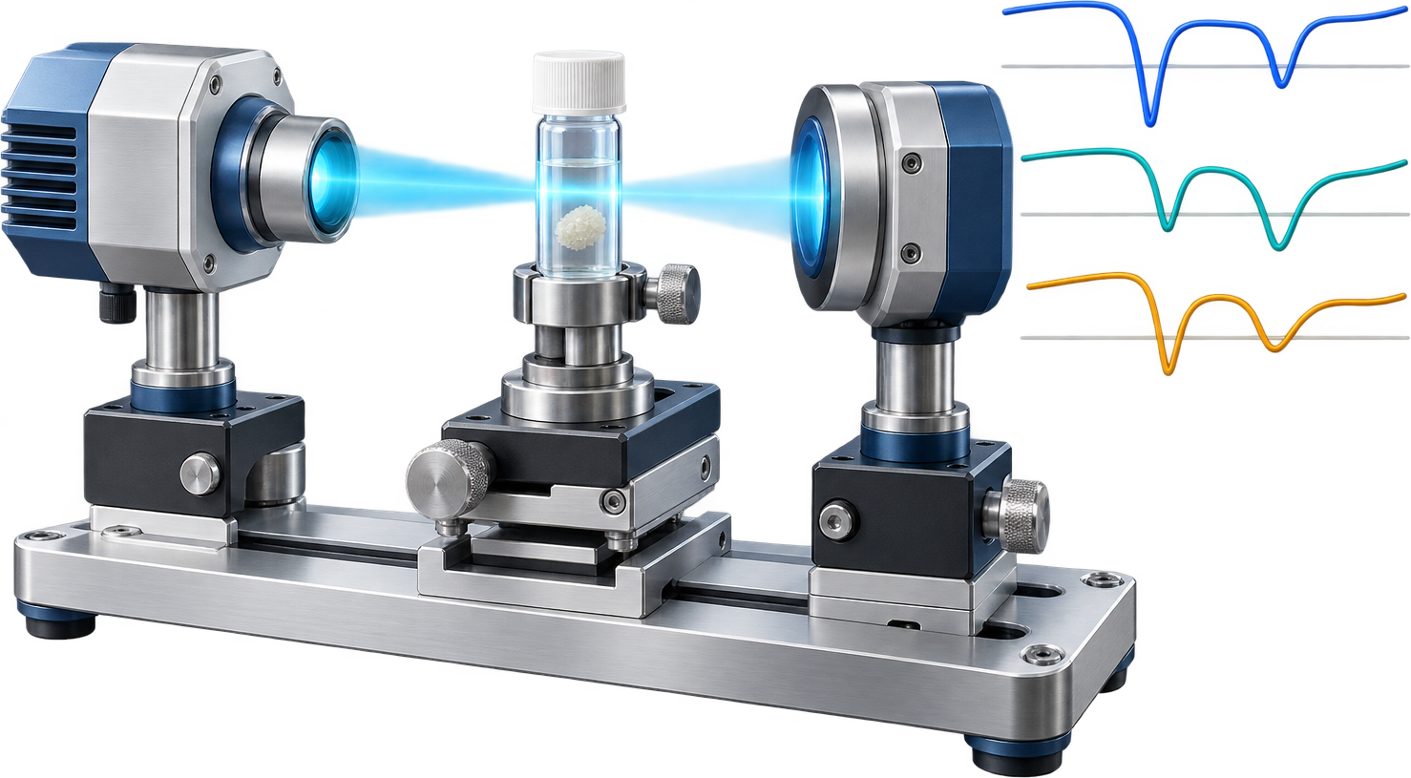
高速通信
安检成像
波束与极化调控
穿透成像与对比增强
太赫兹电磁场建模
幅度 · 相位 · 极化 · 局域场
器件结构
三维电磁场
电磁响应
态势感知
几何·材料
E / H · 局域场
光谱·方向图
生物传感
激励条件
散射分析与成像
设计优化
局域场增强与感知
无损检测
物质识别
缺陷与界面探测
光谱指纹识别
Notes:
正文图一第三版。用户要求保留中心辐射组织但增加内容，不限制上下左右四个方向。
外圈六类场景均来自最新申请书需求分析首段：高速通信、安检成像、生物传感、物质识别、无损检测、态势感知。
中心关系：在给定几何、材料和激励条件下求取三维电磁场，再提取光谱、方向图等电磁响应，支持器件设计优化。幅度、相位、极化和局域场是文中明确的器件调控维度。
全部场景、器件和谱线均为概念示意；中心三维场切片是定性原生矢量图，不是求解器输出。外圈六张图和中心器件图片由OpenAI图像工具生成；材料检测使用介质层压复合材料，而非宣称太赫兹可穿透金属。态势感知只表示散射与成像潜力，不作远程、全天候或既成系统能力承诺。
本图不使用PPT制作skill，不包含演讲标题、章节编号或结论条；中心、文字、连接、场切片和响应曲线可编辑。项目拟考核性能指标没有被表述为已实现结果。第一版、第二版和原始Word均保持不变。

